Slide 1



ΘΕΜΑΤΙΚΟΙ ΚΥΚΛΟΙ ΔΙΑΒΟΥΛΕΥΣΗΣ ΓΙΑ ΤΟΝ ΑΝΑΠΤΥΞΙΑΚΟ ΣΧΕΔΙΑΣΜΟ ΤΗΣ ΠΙΝ
Προγραμματική Περίοδος 2021 - 2027
Εισήγηση:
Στόχος Πολιτικής 1:
Μια εξυπνότερη Ευρώπη μέσω της προώθησης του καινοτόμου έξυπνου οικονομικού μετασχηματισμού
Δεκέμβριος 2020

Slide 2


Υφιστάμενη Κατάσταση
Περιφερειακή Οικονομία- Τομείς οικονομικής δραστηριότητας
Γενικά: Yψηλό ποσοστό τριτογενή τομέα-περιορισμένο ποσοστό πρωτογενή τομέα-φθίνουσα πορεία δευτερογενή τομέα
Πρωτογενής τομέας
Αδυναμίες: Νησιωτικότητα, πολυτεμαχισμός
Τάσεις: α. Νέες μορφές καλλιέργειας (π.χ. υδατοκαλλιέργιες)
β. Aύξηση τοπικών Π.Ο.Π.
γ. Σταθερή μείωση απασχολούμενου δυναμικού
Δευτερογενής τομέας
ιδιαίτερη συγκέντρωση στους κλάδους των «κατασκευών» (45%) και της «μεταποίησης» (24%)
Μικρός αριθμός επιχειρήσεων που απασχολούν < 10 άτομα
Αύξηση στις Ακαθάριστες Επενδύσεις Παγίου Κεφαλαίου

Slide 3



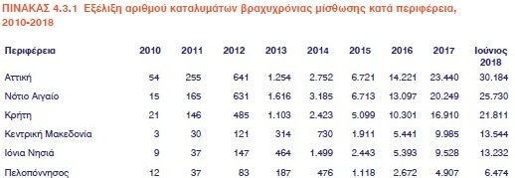
Υφιστάμενη Κατάσταση
Περιφερειακή Οικονομία- Τομείς οικονομικής δραστηριότητας
Tριτογενής τομέας (Κύριες δραστηριότητες τουρισμός και εμπόριο)
Τουρισμός
9,1% των επισκέψεων, 10,9% των διανυκτερεύσεων, 11,7% των ξενοδοχειακών κλινών, 10,8% των εισπράξεων, 28,6% απασχόληση στον τομέα
μεγάλη εποχικότητα
υψηλή τουριστική εξωστρεφής εξάρτηση
μακροχρόνια τάση μείωσης μέσου χρόνου παραμονής & μέσης δαπάνης ανά τουρίστα
Αύξηση «οικονομίας διαμοιρασμού»
Αύξηση τουρισμού κρουαζιέρας
Εμπόριο
75% των ενεργών επιχειρήσεων δραστηριοποιούνται στο λιανεμπόριο
Σημαντική αύξηση στις εξαγωγικές επιδόσεις

Slide 4



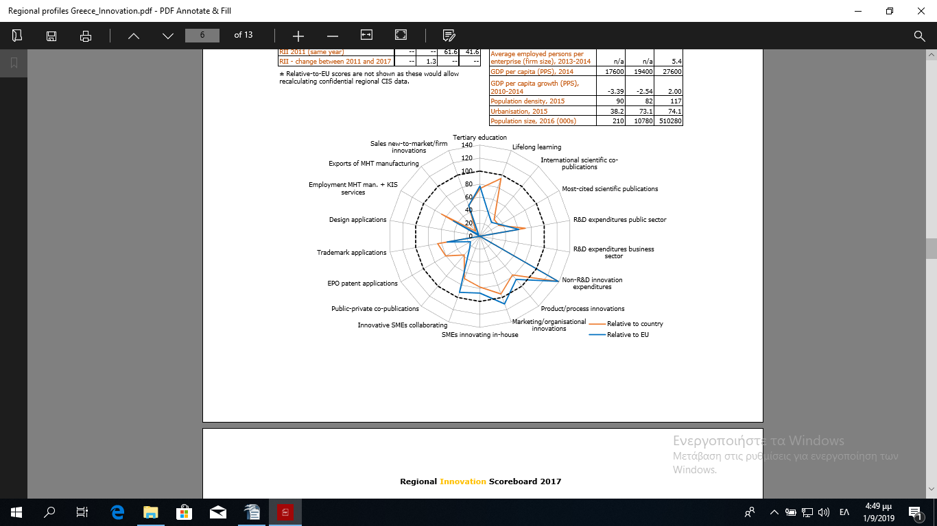
Υφιστάμενη Κατάσταση
Περιφερειακή οικονομία-Ερευνα και Τεχνολογία
9^{η} θέση πανελλαδικά (2019 με βάση τον RII) και 174^{η} θέση (από 228^{η} το 2015) πανευρωπαϊκά στον τομέα της καινοτομίας (σταθερή αύξηση)
Σχετικά χαμηλό επίπεδο (moderate innovator) και προστιθέμενη αξία σε περιφερειακό επίπεδο στους τομείς έρευνας και τεχνολογίας

Slide 5
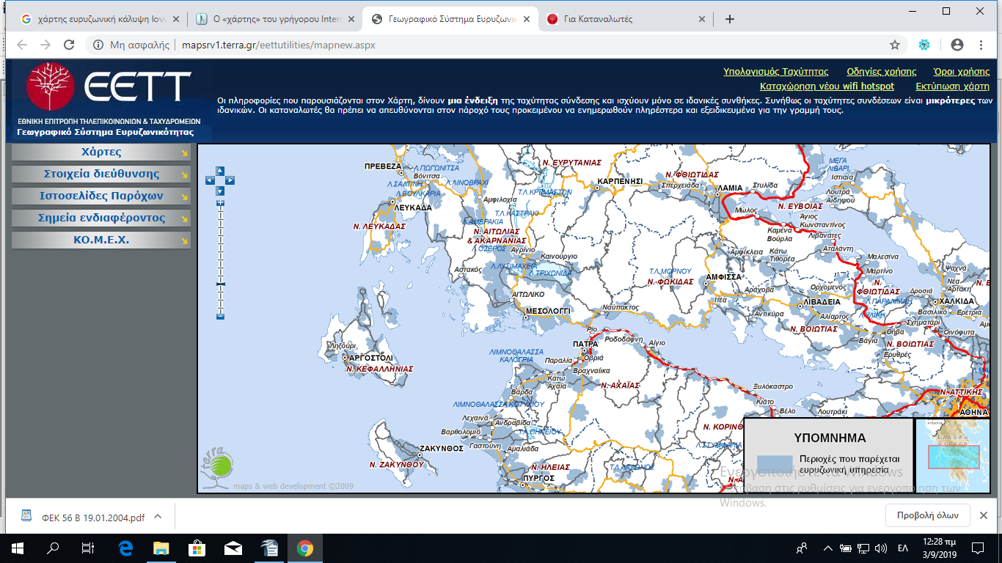
Υφιστάμενη Κατάσταση
Περιφερειακή οικονομία-Τεχνολογίες Πληροφορικής & Επικοινωνιών
Ενδιάμεση θέση (σε σχεση με τις υπόλοιπες περιφέρειες της χωρας) όσον αφορά στη πρόσβαση των νοικοκυριών στο διαδίκτυο
Γενικά χαμηλό επίπεδο ψηφιακών δεξιοτήτων και ψηφιακής ωρίμανσης σε επιχειρήσεις, κοινωνία και δημόσιο τομέα

Slide 6
Υφιστάμενη Κατάσταση
Περιφερειακή οικονομία-Αγορά εργασίας
Απασχόληση
Aύξηση ποσοστού των αποφοίτων Λυκείου και ΑΕΙ και αντίστοιχα μείωση των αποφοίτων υποχρεωτικής εκπαίδευσης
Σχετικά μεγάλος αριθμός αυτοαπασχολούμενων, με τάσεις μείωσης
Απασχόληση προσανατολισμένη στον τριτογενή τομέα (81,9% το 2018)
Σταθερή μείωση των απασχολούμενων με εξειδίκευση
Ανάπτυξη του τομέα της ΚΑΛΟ, με την ίδρυση 25 φορέων ΚΑΛΟ (72% των οποίων στην Κέρκυρα)

Slide 7
Υφιστάμενη Κατάσταση
Περιφερειακή οικονομία-Αγορά εργασίας
Ανεργία
15,9% δείκτης ανεργίας εργατικού δυναμικού (2018)
Αργή μείωση της μακροχρόνιας ανεργίας από την κορύφωσή της (2014)
Αύξηση του ποσοστού ανέργων «υψηλής εξειδίκευσης»
Σημαντική αύξηση της αναλογίας των ανέργων πτυχιούχων ΑΕΙ και ανώτερης β’βαθμιας εκπαίδευσης

Slide 8
Υφιστάμενη Κατάσταση
Περιφερειακή οικονομία-δράσεις και στρατηγικές στην τρέχουσα ΠΠ 2014-2020
Aνταγωνιστικότητα: «Οριζόντιου» τύπου παρεμβάσεις στην ενίσχυση των ΜΜΕ (τουρισμός, μεταποίηση, εμπόριο, αγροτικός χώρος)
Ερευνα-καινοτομία: Ουσιαστική προσπάθεια σύζευξης τοπικής ζήτησης (ΜΜΕ) -προσφοράς (ΑΕΙ) στο πλαίσιο της Περιφερειακής Στρατηγικής Εξυπνης Εξειδίκευσης, με την ενθάρρυνση της έρευνας σε τομείς προτεραιότητας για την ΠΙΝ
TΠΕ: Έχει αυξηθεί σημαντικά ο αριθμός των υλοποιούμενων δράσεων στον τομέα των ΤΠΕ(ιδιαίτερα μέσω του Τομεακού Προγράμματος). Οι πόροι των ΠΕΠ κατευθύνονται σε αντικείμενα προσαρμοσμένα σε τοπικές ανάγκες και ιδιαιτερότητες (τουριστική προβολή, «εργαλεία» χρήσιμα στην τοπική διοίκηση και αυτοδιοίκηση που εστιάζουν στην εξυπηρέτηση του πολίτη)
Αγορά εργασίας-απασχόληση: Κεντρική υλοποίηση πολιτικής με εφαρμογή «οριζόντιων» δράσεων. Οι Περιφέρειες διαμορφώνουν προσαρμοσμένες στρατηγικές ενίσχυσης της απασχόλησης με βάση τη Μελέτη Αναγκών Αγοράς Εργασίας

Slide 9
Χαρακτηριστικά Περιφέρειας
Μονομερής προσανατολισμός παραγωγικού συστήματος
Χαμηλή ανταγωνιστικότητα
Κυριαρχία τριτογενή τομέα
Ανθεκτικότητα της αγοράς εργασίας
Θέσεις εργασίας χαμηλής εξειδίκευσης

Slide 10
Προκλήσεις για την νέα ΠΠ 2021-2027
ΠΡΟΚΛΗΣΗ 1
Ισχυροποίηση της παραγωγικής δυναμικής και ικανότητας
Συνδέεται με:
ΣΤΟΧΟ ΠΟΛΙΤΙΚΗΣ 1 της Ε.Ε.
Μια εξυπνότερη Ευρώπη μέσω της προώθησης του καινοτόμου και έξυπνου οικονομικού μετασχηματισμού

Slide 11
Στόχος Περιφερειακής Στρατηγικής
1. Διαφοροποίηση παραγωγικού συστήματος στην κατεύθυνση της «Έξυπνης Εξειδίκευσης», μέσω:
Βιώσιμης αναπροσαρμογής και διαφοροποίησης
- ποιοτική αναβάθμιση παρεχόμενων υπηρεσιών και προϊόντων
- δημιουργία νέων καινοτόμων και ανταγωνιστικών προϊόντων και υπηρεσιών
- ενσωμάτωση της γνώσης, της καινοτομίας και των τεχνολογικών εξελίξεων
Τομείς προτεραιότητας RIS: αγροδιατροφή και γαστρονομία, θεματικός/βιώσιμος τουρισμός, θαλάσσια οικονομία, δημιουργική και πολιτιστική οικονομία, βιο-πληροφορική/βιο-ιατρική, ΤΠΕ και Περιβάλλον/κυκλική οικονομία.

Slide 12
μέσω Ενθάρρυνσης ενδο- και δια-τομεακών προσεγγίσεων και συνεργασιών
Δημιουργία παραγωγικών δικτυώσεων
Τοπικές αλυσίδες αξίας
Στήριξη (νεοφυούς) επιχειρηματικότητας (πχ εκκολαπτήριο)

Slide 13
μέσω Δημιουργίας συνθηκών βιώσιμης απασχόλησης
- Παραγωγική εξειδίκευση ανθρώπινου δυναμικού
Βελτίωση επαγγελματικών δεξιοτήτων
Στρατηγικές για επιτόπου συγκράτηση των νέων και των ταλέντων (ΟΟΣΑ 2019)

Slide 14
Ειδικοί στόχοι -ΕΡΓΑΛΕΙΑ
Ενίσχυση ικανοτήτων έρευνας και καινοτομίας
Εκμετάλλευση των οφελών της ψηφιοποίησης για τους πολίτες, τις επιχειρήσεις, τις κυβερνήσεις (τομείς RIS)
Ενίσχυση ανάπτυξης και ανταγωνιστικότητας ΜΜΕ (τομείς RIS)
Ανάπτυξη δεξιοτήτων για Έξυπνη εξειδίκευση (RIS), βιομηχανική μετάβαση και επιχειρηματικότητα (RIS)

Slide 15
Στόχος Περιφερειακής Στρατηγικής
2. Διαμόρφωση συνθηκών Ανθεκτικότητας παραγωγικού συστήματος, μέσω:
Ταχύτερης ενσωμάτωσης στοιχείων ψηφιακής
οικονομίας
Ενίσχυσης ψηφιακών προσόντων οικονομικά ενεργού πληθυσμού
Διατήρησης της απασχόλησης και επιχειρηματικής δραστηριότητας
Τόνωση ικανοτήτων και δημιουργία ευέλικτων συνθηκών χρηματο-οικονομικής ενίσχυσης

Slide 16
Ειδικοί στόχοι-ΕΡΓΑΛΕΙΑ
Εκμετάλλευση οφελών ψηφιοποίησης (Ψηφιακή Ατζέντα)
Ενίσχυση ανάπτυξης και ανταγωνιστικότητας των ΜΜΕ (e-επιχειρείν, κ.α.)
Ανάπτυξη δεξιοτήτων για την Εξ-Εξ, τη βιομηχανική μετάβαση και την επιχειρηματικότητα

Slide 17
Προκλησεισ για την νέα ΠΠ
2021-2027
ΠΡΟΚΛΗΣΗ 2
Διασφάλιση Κοινωνικής συνεκτικότητας
συνδέεται με:
ΣΤΟΧΟ ΠΟΛΙΤΙΚΗΣ 4 της Ε.Ε.
Μια πιο κοινωνική Ευρώπη μέσω της υλοποίησης του ευρωπαϊκού πυλώνα κοινωνικών δικαιωμάτων

Slide 18
Στόχος Περιφερειακής Στρατηγικής
Ανάπτυξη δεξιοτήτων για αναβάθμιση της Αγοράς Εργασίας, μέσω:
Αξιοποίησης υψηλού εκπαιδευτικού επιπέδου και εξειδίκευσης ανέργων
Διευκόλυνση δημιουργίας θέσεων (αυτό-) απασχόλησης στο πλαίσιο της RIS, της Κοινωνικής Οικονομίας
Δημιουργία θέσεων που συνάδουν με απαιτήσεις εκτάκτων καταστάσεων
Ενίσχυσης προσόντων και δεξιοτήτων , αντιστοίχισης προσφερόμενων και ζητούμενων δεξιοτήτων

Slide 19
Ειδικοι στΟχοι-εργαλεια
Βελτίωση πρόσβασης στην απασχόληση όσων αναζητούν εργασία
Προώθηση συμμετοχής γυναικών στην αγορά εργασίας
Βελτίωση ποιότητας και αποτελεσματικότητας αγοράς εργασίας και σχέσης της με τα συστήματα εκπαίδευσης-κατάρτισης
Προώθηση της δια βίου μάθησης

Slide 20
Ευχαριστούμε για την
προσοχή σας!

